Slide 1


Statusupdate KW33

Slide 2

Wiederholung
Spracheingabe
Speech Recognition
„Was wurde gesagt?“
„Drive to location alpha
Transkript
Natural language processing
„Was bedeutet es?“
Heute
Handlung
Sprachausgabe
Speech Synthesis
„Was antworte ich“

Slide 3
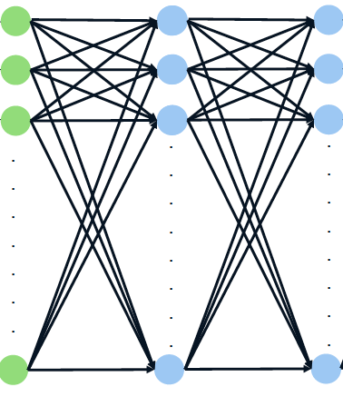
Natural Language Processing
Aus Trainingsdaten entsteht Array mit einzigartigen Wortstämmen:
[‚loc', 'environ', ‚to', 'command', 'trip', 'you', 'robot', 'put‘, ‚driv'‚‘alph‘, ]
Transkription aus DS „drive to location alpha“ ➔ „bag of words“ = [1 0 0 0 0 0 0 0 1 1] ➔ Input NN
Sparse Vector als Input
1
0
P(„slam“)
0
P(drive to)
P(wait for)
P(localization)
P(stop)
1

Slide 4

Word Embedding
Embedding Layer
Zusätzlicher Layer vor dem Netz zur Klassifikation von Dokumenten
Reduziert Größe des Netzes (Sparse Vektor zu Dense Vektor)
1
1
0
P(„slam“)
0
P(„slam“)
0
P(drive to)
0
P(drive to)
P(wait for)
P(wait for)
P(localization)
P(localization)
P(stop)
P(stop)
1
1

Slide 5
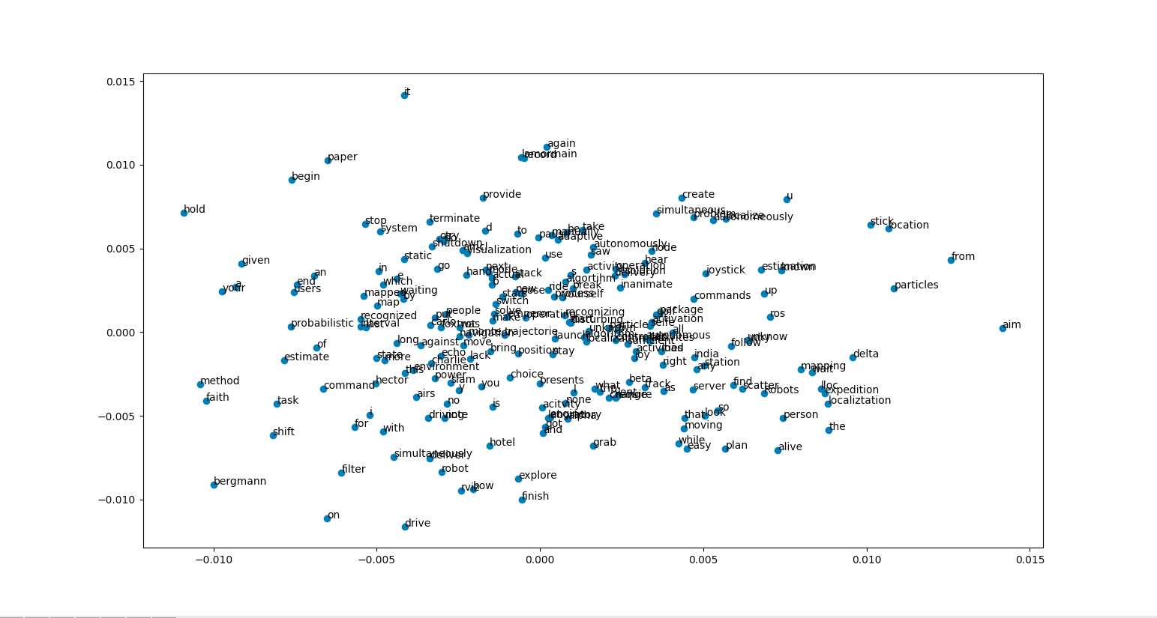
Word Embedding
Word2Vec
Eigene Methode um Wörter aus einem Text einen Vektor zuzuordnen
Trainingsdaten wohl zu klein, Wörter gleicher Klasse noch nicht in selber Region ➔ schwierig sicher zu klassifizieren

Slide 6
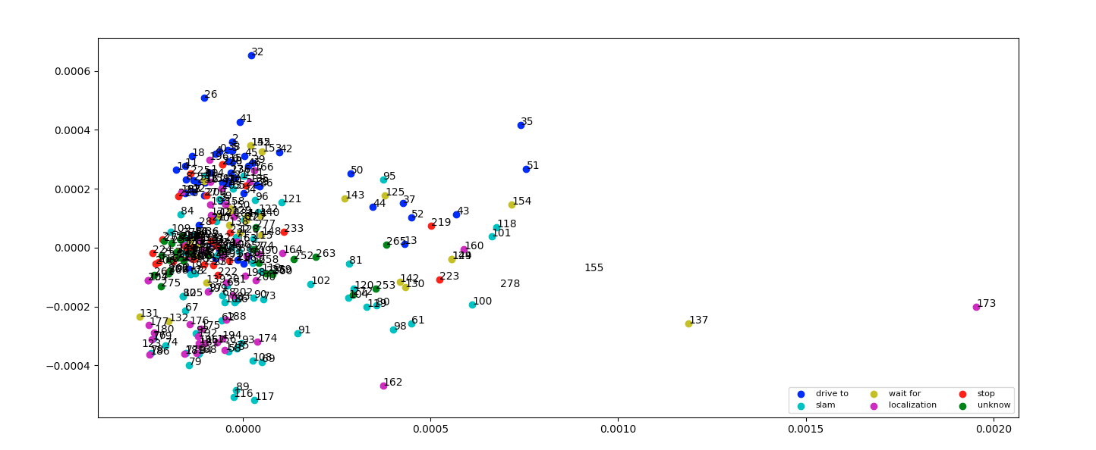
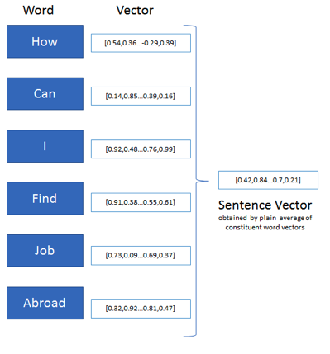
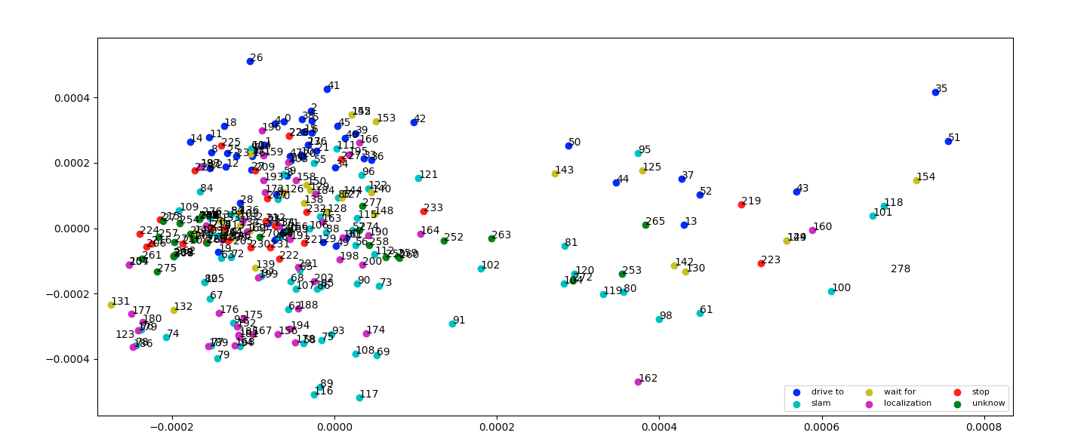
Word Embedding
Sentence2Vec

Slide 7
Sprachverarbeitung
Programm zur Aufnahme von WAV Dateien erstellt
50 Sätze als Testdatensatz
Personen sprechen daraus 10 Sätze zufällig ein
Sprecheranzahl beliebig, bisher 7➔ Verteiler der Smart MA/ Smart Studis

Slide 8
Nächste Schritte
Programm zur Auswertung der Sprecherdaten
Erstellen einer Gliederung für die Masterarbeit

